Slide 1

硬件综合设计开发
课程设计与实践指导
人工智能学院 | 计算机专业实验教学中心
2026年6月
Notes:
大家好，欢迎来到《硬件综合设计开发》课程。这门课程是计算机专业的核心实践课，旨在通过一系列挑战性的综合设计训练，将大家在嵌入式系统、鸿蒙操作系统等先修课程中学到的理论知识，转化为解决实际工程问题的能力。本课程将带领大家深入硬件开发的世界，体验从设计到实现的全过程。

Slide 2

课程目录
CONTENTS
课程概述与目标
课程定位 · OBE模式 · 核心能力 · 思政融合
课程设计方向
嵌入式设备 · 鸿蒙OS · 微机原理
课程安排与实施
五阶段教学模式详解，循序渐进掌握知识体系
01
02
03
各方向具体选题
从开发环境搭建到项目最终验收的全过程解析
总结与展望
全面回顾课程重点，展望未来的技术与职业发展
04
05
Notes:
本次课程将分为六个部分。首先，我们将介绍课程的整体概述与目标，包括其战略价值和OBE教学模式。接着，会详细讲解三个可选的技术方向。然后，我们会介绍课程的具体安排和实施流程。第四部分将深入每个课次的学习重点。第五部分将重点阐述课程思政的融入要点。最后，进行总结与展望。

Slide 3


01 课程概述与目标
课程定位与知识融合
计算机专业核心实践课，旨在综合运用并深化《嵌入式系统》《鸿蒙操作系统》《物联网技术》《微机原理与接口技术》等先修课程知识，构建系统化知识体系。
核心目标：理论到实践的跨越
通过综合设计训练，巩固理论基础，重点培养将技术知识转化为解决复杂工程问题的实战能力。
Notes:
首先我们来看课程的定位与战略价值。这门课不仅是知识的综合运用，更是连接理论与实践的桥梁。从国家战略层面看，我们所学的嵌入式、物联网等技术，正是国家大力发展的方向。通过本课程的学习，大家不仅能掌握技能，更能深刻理解个人发展与国家需求的紧密联系，将个人理想融入到科技强国的伟大事业中。

Slide 4


01 课程概述与目标
教学模式：基于学习产出的教育模式 (Outcome-Based Education, OBE)
本课程采用先进的基于学习产出的教育模式 (OBE)，摒弃传统的“以教为主”，强调以学生最终的学习成果（能力、知识、素养）为导向，反向设计并组织教学过程，确保所学知识与实际职业能力需求紧密衔接。
OBE 核心特征
在本课程中的落地应用
•目标导向：所有教学环节紧扣预设的学习成果展开，拒绝“无的放矢”。
•学生中心：从“老师讲”转向“学生学”，强调学生的深度参与与主动探索。
•持续改进：通过多维度的成果评估，不断优化课程内容与教学方法。
•挑战性任务驱动：以“策划→设计→实现→答辩”全流程项目贯穿课程始终。
•综合能力展示：在实践中锻炼系统设计、软硬件开发、团队协作与解决问题的能力。
•价值与素养引领：在项目实践中同步融入工程伦理与责任担当的职业精神培养。
Notes:
我们的教学模式是OBE，也就是基于学习产出的教育模式。这意味着，我们关注的是大家最终能学到什么、能做什么，而不是老师教了什么。整个课程将由一系列挑战性的项目驱动，大家需要主动参与，通过亲手完成一个完整的硬件项目，来综合展示你们的各项能力，并在此过程中培养职业素养。

Slide 5




01 课程概述与目标
核心培养目标：四大能力塑造卓越工程师
工程实践能力
将理论知识应用于实际硬件系统开发的全流程。通过亲手搭建电路、编写驱动、调试系统，获得真实的工程开发体验。
团队分工协作能力
在项目中明确角色，有效沟通，协同工作以完成复杂任务。模拟真实企业研发环境，培养良好的团队合作意识。
自主创新与解决问题能力
面对未知难题，主动探索并分析根源，提出创新性解决方案。鼓励在掌握基础功能之上，发挥想象力进行创新设计。
职业素养
树立正确价值观和职业道德，养成严谨规范、诚实守信的工程作风。将个人职业发展与国家科技发展的需求紧密结合。
Notes:
课程的核心目标是培养大家的四大能力：工程实践能力，让你能把想法变成现实；团队协作能力，让你学会在团队中高效工作；自主创新与解决问题能力，让你面对挑战时能独立思考；以及职业素养与家国情怀，让你成为一名有担当、有理想的工程师。

Slide 6
01 课程概述与目标
具体课程目标分解：五位一体，全方位能力培养
🛠️ 系统设计能力
要求：能进行项目可行性与需求分析，独立构建硬件功能模块并完成整体设计。
💡 创新设计能力
要求：结合技术趋势探寻新功能点，灵活采用新技术进行新颖设计与优化。
🔍 信息检索与测试能力
要求：有效调研技术资料并制定实践方案，能对系统进行全面的测试与科学评估。
📊 团队分工与管理能力
要求：合理进行任务分工与协作，具备初步的项目进度规划与风险管理能力，带领团队合力攻克技术难关。
🗣️ 沟通协作能力
要求：善于换位思考，能充分理解不同专业背景成员的思路，在项目中进行密切沟通与高效合作。
Notes:
这些核心目标被分解为五个具体的、可衡量的能力要求，包括系统设计、创新设计、信息检索与测试、团队管理以及沟通协作。每一项能力的培养，都伴随着相应的思政元素融入，比如在设计中强调质量至上，在创新中培养自主可控意识，真正实现知识、能力、素养三位一体的培养。

Slide 7


02 课程设计方向与内容
本课程提供三个主流技术方向供学生选择，学生可根据个人兴趣、知识背景和职业规划，选择一个方向进行深入实践。
方向一：嵌入式设备开发
方向二：鸿蒙OS智能设备开发
方向三：微机原理与接口技术
面向Linux操作系统的嵌入式应用开发，是物联网、智能设备等领域的核心技术，也是当前行业中需求量极大的方向之一。
基于华为鸿蒙操作系统(HarmonyOS)的智能设备应用开发，面向万物互联与全场景智慧生活的前沿技术。
深入计算机底层，理解微型计算机的工作原理及其与外部设备的接口技术，夯实硬件与底层逻辑的技术基础。
Notes:
接下来进入第二部分，课程设计方向。我们提供了三个前沿的技术方向供大家选择。分别是面向Linux的嵌入式设备开发，基于鸿蒙OS的智能设备开发，以及深入底层的微机原理与接口技术。大家可以根据自己的兴趣和职业规划来选择。

Slide 8


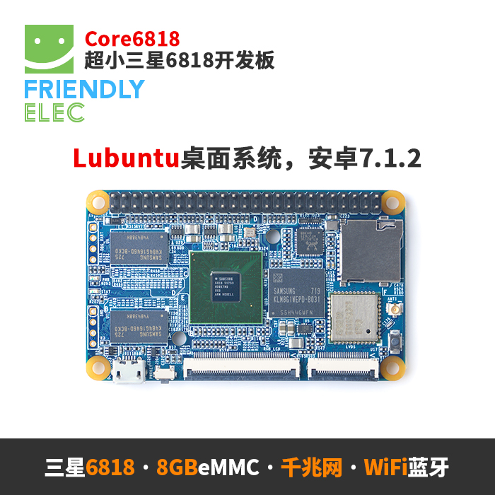


02 课程设计方向与内容
方向一：嵌入式设备开发
核心技术领域
全栈开发环境
Linux 开发环境
操作系统 / 交叉编译
面向 Linux 操作系统的嵌入式应用开发，是构建物联网 (IoT)、智能硬件、工业控制等领域产品的底层核心技术栈。
软件：Linux 系统环境、GCC 交叉编译工具链、Makefile 工程管理。 硬件：基于 ARM 架构的 FS6818 开发板及外设模块。
主要开发语言
综合实战目标
FS6818 开发板
ARM架构 / 硬件实操
以C 语言为核心基础，掌握指针、内存管理、结构体等底层特性；辅以C++进行面向对象的工程化开发，兼顾执行效率与代码可维护性。
掌握系统编程、多线程/进程、网络编程及设备驱动开发流程，最终独立完成一个功能完备、可运行于真实硬件的嵌入式系统应用项目。
Notes:
第一个方向是嵌入式设备开发。这个方向主要基于Linux系统，使用C/C++语言在FS6818开发板上进行开发。大家将学习系统编程、驱动开发等核心技能，这是物联网和智能设备领域的必备技能。

Slide 9
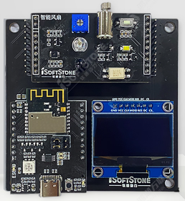


02 课程设计方向与内容
方向二：鸿蒙OS 智能设备开发
技术领域
开发环境
基于华为鸿蒙操作系统(HarmonyOS)的智能设备应用开发，面向全场景智慧生活的前沿技术领域。
软件：Linux操作系统（或虚拟机）、鸿蒙应用开发IDE 硬件：启航KP-IoT智能开发套件
开发语言
实践内容
以C语言为核心开发语言，构建高性能、底层驱动及应用逻辑，掌握系统级编程思维。
深入鸿蒙OS架构与分布式技术，完成可运行的鸿蒙设备应用开发，亲身体验万物互联魅力。
Notes:
第二个方向是鸿蒙OS智能设备开发。这是一个非常前沿的方向，基于华为的鸿蒙操作系统。大家将学习鸿蒙的应用开发流程和分布式技术，亲手开发能在鸿蒙设备上运行的应用，感受万物互联的未来趋势。

Slide 10
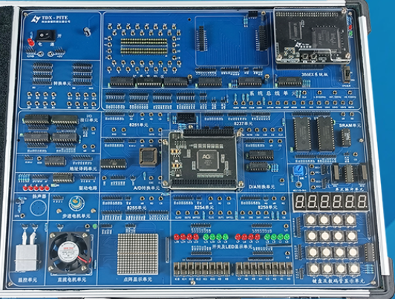
02 课程设计方向与内容
方向三：微机原理与接口技术
🔍 技术领域与实践
深入计算机底层，理解微型计算机的工作原理及其与外部设备的接口技术。通过编写底层代码，直接控制CPU、存储器、I/O接口等硬件资源，实现如中断处理、并行传输等底层功能，建立对计算机系统最深刻的理解。
⚙️ 开发工具与环境
• 开发语言：汇编语言或C语言
• 配套环境：汇编器、C语言编译器；唐都微机原理与接口技术实验设备。
Notes:
第三个方向是微机原理与接口技术。这个方向更偏向底层，需要大家使用汇编或C语言，直接与硬件资源打交道。通过这个方向的学习，你将建立起对计算机系统最底层、最深刻的理解，这对于成为一名优秀的系统工程师至关重要。

Slide 11

03 课程安排与实施流程
本课程采用五阶段教学模式，共计20学时，贯穿从项目启动到最终验收的全过程，实现“技术技能”与“职业素养”的双重培养。
课次一 · 4学时
课次二 · 4学时
课次三 · 4学时
课次四 · 4学时
课次五 · 4学时
开发环境搭建
硬件模块与搭建
项目功能实现
测试与优化
项目验收答辩
📌 核心任务：配置开发环境，确定课程选题，完成团队分组与分工。
📌 核心任务：完成软件详细设计，编写功能代码并进行初步联调。
📌 核心任务：设计测试用例，全面进行功能测试，优化系统性能。
📌 核心任务：进行最终成果展示与答辩，复盘总结项目经验。
📌 核心任务：根据需求选用硬件模块，完成电路连接与系统硬件搭建。
Notes:
第三部分是课程的安排与实施流程。整个课程分为五个阶段，共20学时。从开发环境搭建开始，到硬件系统搭建，再到项目实现、测试优化，最后是项目验收。每个阶段都有明确的核心任务，并融入了相应的思政主题，确保大家在学习技术的同时，也能提升职业素养。

Slide 12
04 课程设计各方向主要选题
嵌入式系统
课题（1）：气泡水平仪
课题（2）：门禁系统
通过密码和RFID 射频识别卡来进行门禁识别，并利用点阵显示开关门图像。
模拟气泡水平仪，通过16x16点阵模块来显示气泡，上方数码管显示出具体的倾斜角度。气泡设置为距离中心点越远移动越慢。
课题（3）：智能家居
课题（4）：俄罗斯方块
模拟智能家居系统的环境监测和控制。包括门禁模块、温湿度感应模块、红外感应模块等。
基于贪吃蛇游戏代码，利用点阵显示屏和遥控器实现俄罗斯方块游戏。
Notes:
前两次课，我们将完成开发环境的搭建和硬件系统的初步搭建。第一次课，大家需要配置好开发环境，组建团队并确定项目选题。第二次课，我们将深入硬件模块，学习如何设计和搭建可靠的硬件电路。这两个环节是整个项目的基础，非常关键。

Slide 13

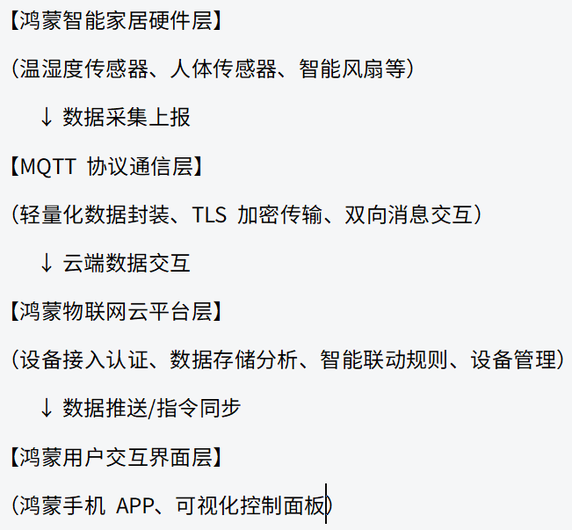

04 课程设计各方向主要选题
鸿蒙os设备开发
课次四：系统功能测试及优化
基于鸿蒙OS智能设备，利用MQTT协议与物联网云平台技术（腾讯云IoT Explorer、阿里云IoT平台、OneNET（中移物联）），构建基于鸿蒙的智能家居系统架构，实现应用和设备间的通信与数据交换。
可选模块：智能风扇、GPS定位、语音识别、烟雾检测、智能门锁、心率血氧检测、OLED显示屏、人体识别、NFC、可燃气检测、智能健身
Notes:
第三和第四次课是项目的核心实现阶段。第三次课，大家将进行详细设计并编写代码，我们强调代码质量和工匠精神。第四次课，重点是测试与优化，大家需要学会如何科学地测试自己的系统，并不断改进，树立质量第一的意识。

Slide 14
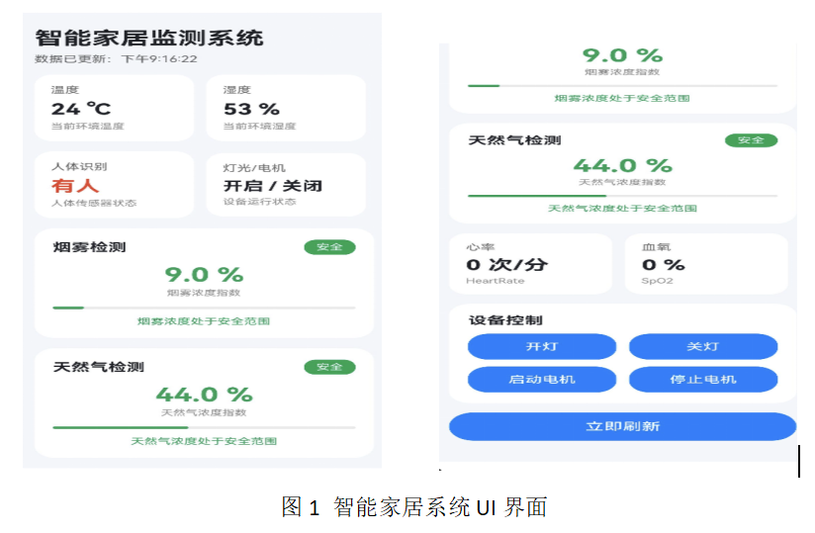
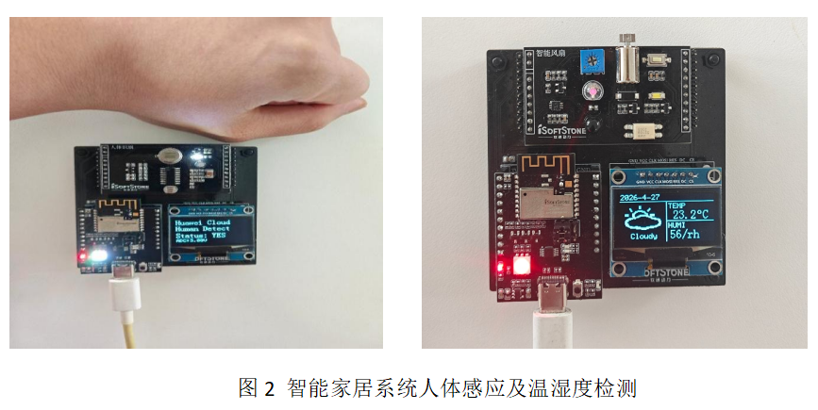
鸿蒙os设备开发示例
Notes:
最后一次课是项目验收。这是大家展示学习成果的舞台。你们需要以团队形式，向评委老师展示你们的项目成果，并回答提问。这不仅是对技术能力的考验，更是对团队协作、表达能力和专业自信的综合检验。希望大家都能自信地展示自己的作品。

Slide 15
04 课程设计各方向主要选题
微机接口系统
课题（2）：硬件连接并编写自检程序
对PC 总线微机应用实验装置中的部分硬件实行自检，要求的自检电路与相应的提示如下：
•对8个LED 灯自检：流水灯方式逐个点亮然后熄灭，周而复始2-3 遍。
•对4个数码管自检：流水灯方式逐个显示1，2，..9，0。
•对2×4键盘自检：对按键进行编号，按键显示对应数字。
•对8个开关自检：开关合上，相应 LED灯亮；开关断开，相应LED 灯灭。
课题（3）：电子密码锁的设计
•使用4个数码管显示密码输入的密码。
•可以设置4位数字(0～9)密码。
•按确认键后点阵显示屏显示“关”。
•密码输入正确，点阵显示屏显示“开”。
•密码错误则发出报警声。
课题（1）：电梯模拟
用键盘、按钮、数码管和 LED 灯管模拟电梯工作过程。楼层为 4 层，键盘数字键 1-4用来键入希望停的楼层，4 个 LED 灯显示电梯上升下降过程（每隔一秒依次点亮或熄灭发光管），数码管显示当前电梯楼层。
Notes:
第五部分，我们来谈谈课程思政。这门课不仅教技术，更要育人。我们将通过多种方式，将家国情怀、工程伦理、工匠精神、团队协作、创新自信和诚信治学这些重要的价值观，融入到课程的每一个环节，培养大家成为一名有理想、有道德、有本领的工程师。

Slide 16

05 总结与展望
▍ 课程回顾与总结
本课程通过三个核心技术方向和五个实践阶段的系统训练，构建了一个从理论到实践、从个体到团队、从技术到素养的完整学习闭环。
课程以“知识传授、能力培养、价值引领”三位一体为核心，全面提升学生的硬件综合设计开发能力和工程师职业精神。
✨ 未来发展与展望
从国家战略层面来看，开展鸿蒙应用开发是践行科技自立自强、保障国家数字安全的关键举措。鸿蒙为全栈自研国产操作系统，可打破国外系统技术垄断，规避核心技术 “卡脖子” 风险，筑牢物联网、智能家居领域的自主可控数字底座，助力我国数字产业生态自主化、规范化发展。
Notes:
最后，我们来总结与展望。这门课程为大家构建了一个完整的学习闭环，希望大家不仅掌握了硬件开发的技能，更塑造了工程师的职业精神。课程的结束是新的开始，希望大家能将所学知识融会贯通，坚定理想信念，在未来的道路上勇攀高峰，为科技强国贡献自己的力量。

Slide 17
Q & A
感谢聆听
THANKS FOR LISTENING
Notes:
我的介绍到此结束，感谢大家的聆听。现在是问答环节，大家有任何问题都可以提出。

